Slide 1



Slide 2






НАЦИОНАЛНИ КОНТАКТ ЦЕНТАР ЗА БЕЗБЕДНОСТ ДЕЦЕ НА ИНТЕРНЕТУ
19833
bit@mit.gov.rs
PAMETNO&BEZBEDNO
@pametnoibezbedno
@pametnoibezbedno
www.pametnoibezbedno.gov.rs

Slide 3



ДОБРЕ СТРАНЕ ИНТЕРНЕТА
ДРУЖЕЊЕ И РАЗМЕНА ИСКУСТАВА
УЧЕЊЕ
ДЕЉЕЊЕ ЗНАЊА И УМЕЋА
ЗАБАВА
ЛОШЕ СТРАНЕ ИНТЕРНЕТА
НЕТАЧНИ, НЕПРИМЕРЕНИ И
ШТЕТНИ САДРЖАЈИ
ЗЛОУПОТРЕБА ПОДАТАКА
УВРЕДЕ И ГОВОР МРЖЊЕ
ВРБОВАЊЕ ОД СТРАНЕ ПРЕДАТОРА
ЗАВИСНОСТ ОД ИНТЕРНЕТА

Slide 4
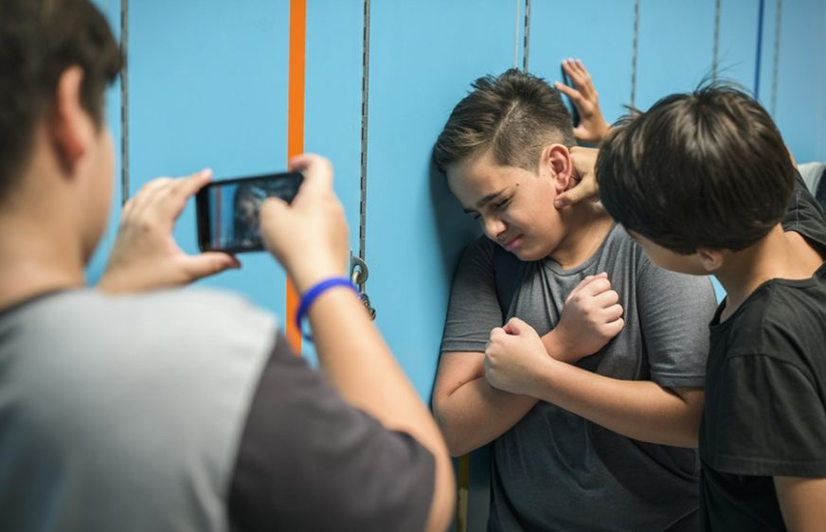
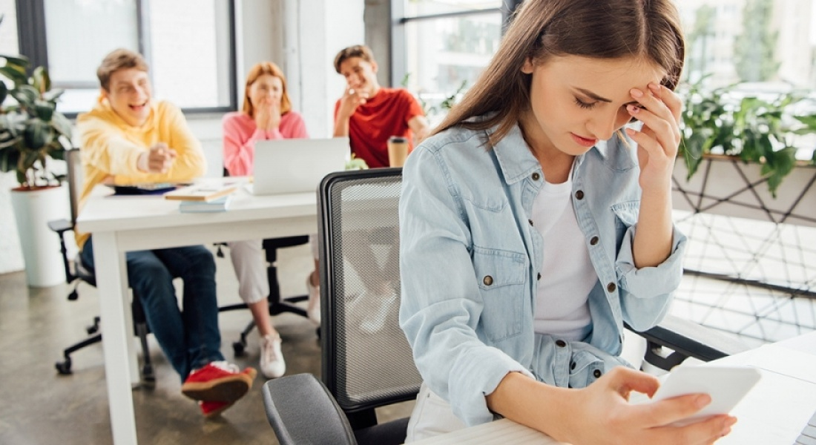
ВРШЊАЧКО НАСИЉЕ - Cyberbulling
УВРЕДЉИВИ ТЕКСТОВИ И ИМЕЈЛОВИ
УВРЕДЉИВЕ ПОРУКЕ, СЛИКЕ ИЛИ ВИДЕО МАТЕРИЈАЛ
ИМИТИРАЊЕ, ИСКЉУЧИВАЊЕ, ПОНИЖАВАЊЕ ОНЛАЈН
ОГОВАРАЊЕ
НЕ ИГНОРИШИ!
НЕ ДЕЛИ СА ДРУГИМА!
СЛИКАЈ ЕКРАН!
ПОЗОВИ 19833

Slide 5
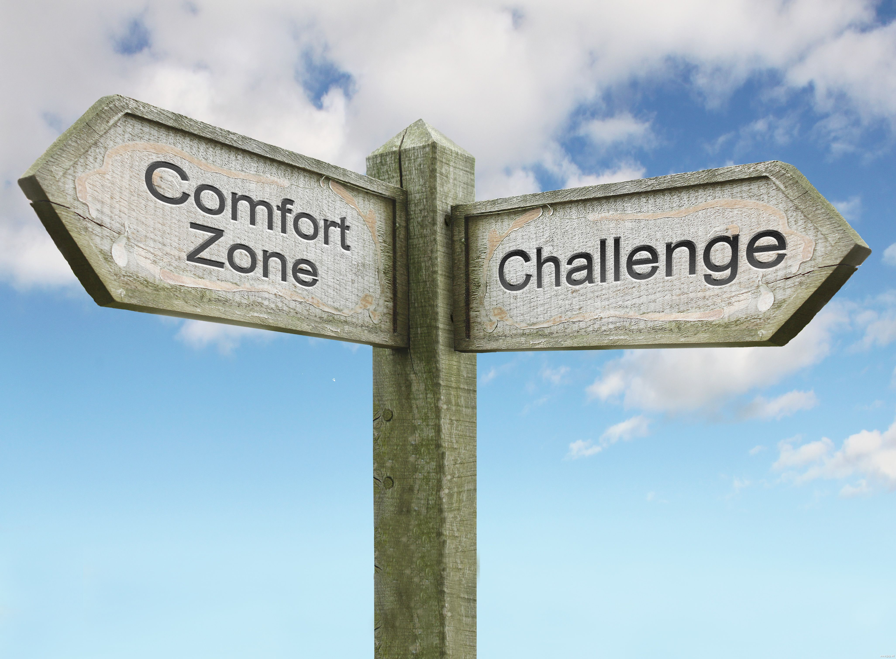
ИГРЕ ИЗАЗОВА - Challenge
Не упуштајте се у изазове јер то није пут да докажете да сте најбољи у нечему
Не дозволите да други утичу на вас, последице сносите ви
Не учествуј у изазовима који могу нашкодити вашем здрављу
Поента изазова је да се смеју и забављају обе стране

Slide 6
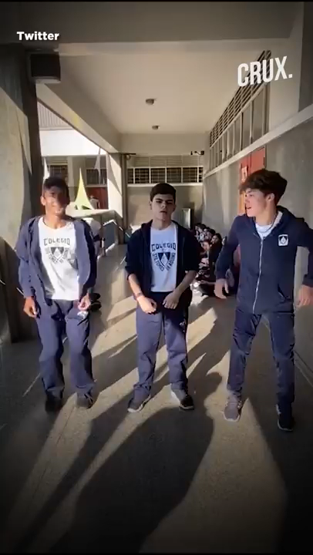

Slide 7











ДРУШТВЕНЕ МРЕЖЕ
ШТИТИ СВОЈЕ ШИФРЕ
НЕМОЈ ДА ОДАЈЕШ ПРЕВИШЕ ИНФОРМАЦИЈА
ПРИЛАГОДИ ПОДЕШАВАЊА ПРИВАТНОСТИ
КОНТРОЛИШИ КОМЕНТАРЕ
ВЕЛИКИ БРОЈ ПРИЈАТЕЉА НЕ ЗНАЧИ ПРАВО ПРИЈАТЕЉСТВО

Slide 8
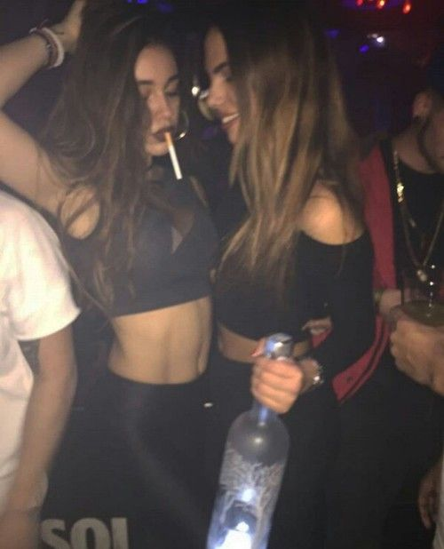
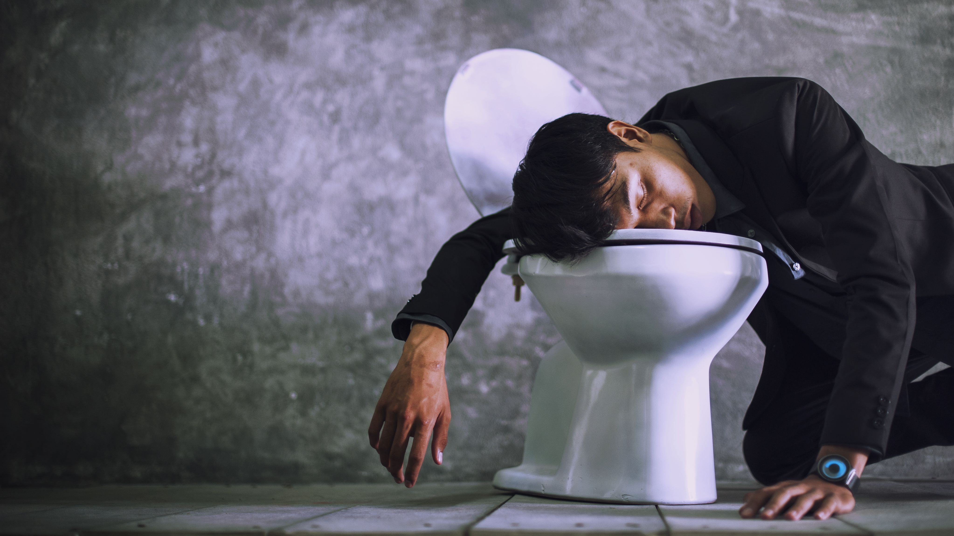
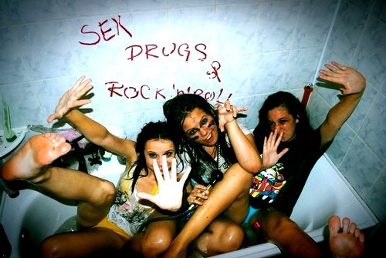
ФОТОГРАФИЈЕ НА ИНТЕРНЕТУ!
ДРУШТВЕНЕ МРЕЖЕ ИМАЈУ ПРАВО ДА КОПИРАЈУ И КОРИСТЕ ВАШЕ ФОТОГРАФИЈЕ И СНИМКЕ!
СВЕ ШТО ПОСТАВИШ ОСТАЈЕ ЗАУВЕК НА ИНТЕРНЕТУ!
ПРЕ НЕГО ШТО ПОСТАВИШ ФОТОГРАФИЈЕ, НА КОЈИМА СЕ НАЛАЗЕ ТВОЈИ ДРУГАРИ, ПИТАЈ ИХ!
ТВОЈЕ ФОТОГРАФИЈЕ МОГУ ДА ЗАВРШЕ У РУКАМА ПРЕДАТОРА!

Slide 9




КО ТЕ СВЕ ГЛЕДА ДОК СИ ОНЛАЈН?
БУДУЋИ ПОСЛОДАВЦИ
РОДИТЕЉИ
ОНЛАЈН
ПРЕДАТОРИ
НАСТАВНИЦИ

Slide 10
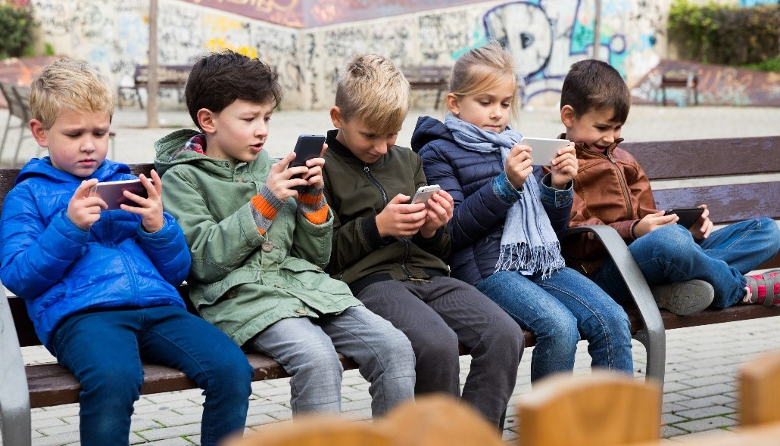
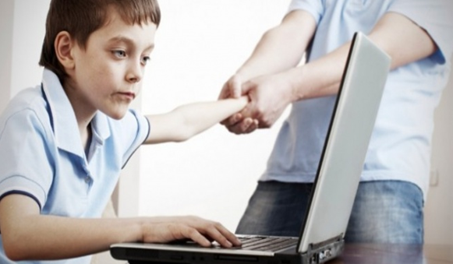
КОЛИКО ВРЕМЕНА ПРОВОДИШ НА ИНТЕРНЕТУ?
Велики број сати (4-6h) проведених на интернету може изазвати негативне последице по физичко и психичко здравље.
ДЕКОНЦЕНТРИСАНОСТ ГЛАВОБОЉА
НЕСАНИЦА
ГОЈАЗНОСТ

Slide 11

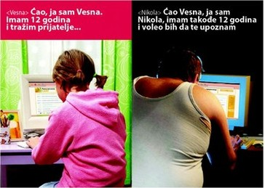
ПРЕДАТОРИ
Ко вреба децу на интернету?
предатори
Како их врбују?
користе надимке
граде пријатељство
деле иста интересовања
Где?
друштвене мреже
собе за chat
онлајн игрице
Зашто?
физички сусрет
онлајн сексуално злостављање

Slide 12
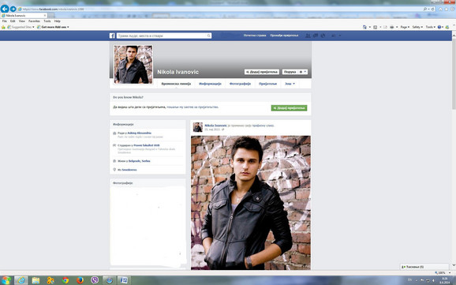
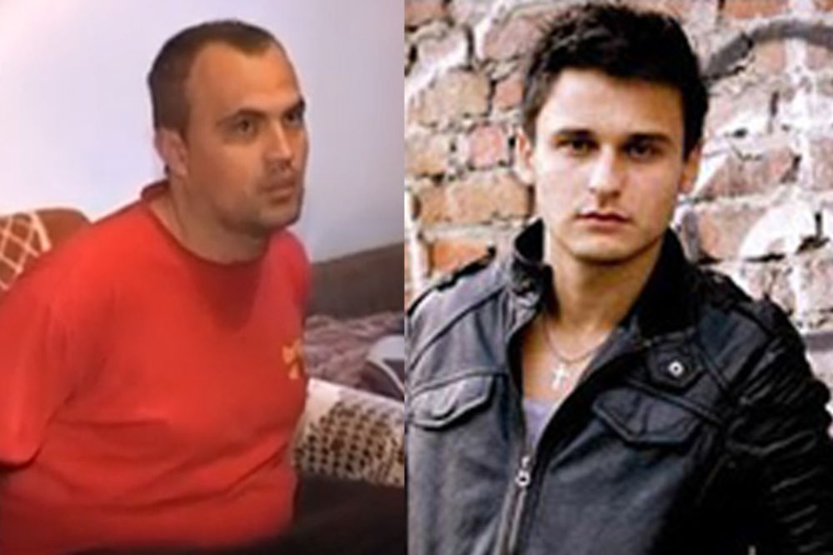
З .Л . (1979) из Малог Зворника лажно се представљао на Фејсбуку као Никола Ивановић и тако ступао у контакт са малолетним девојчицама и децом. Након задобијања поверења, захтевао је да му достављају обнажене фотографије, после чега их је уцењивао и претио да ће их доставити њиховим пријатељима и родитељима. Неретко је претњама силом, захтевао да му путем wеб камера изводе експлицитне порнографске представе у циљу личног самозадовољавања, а снимке је чувао у свом мобилном телефону које је нудио на продају за износ од 3000 до 5000 динара.

Slide 13
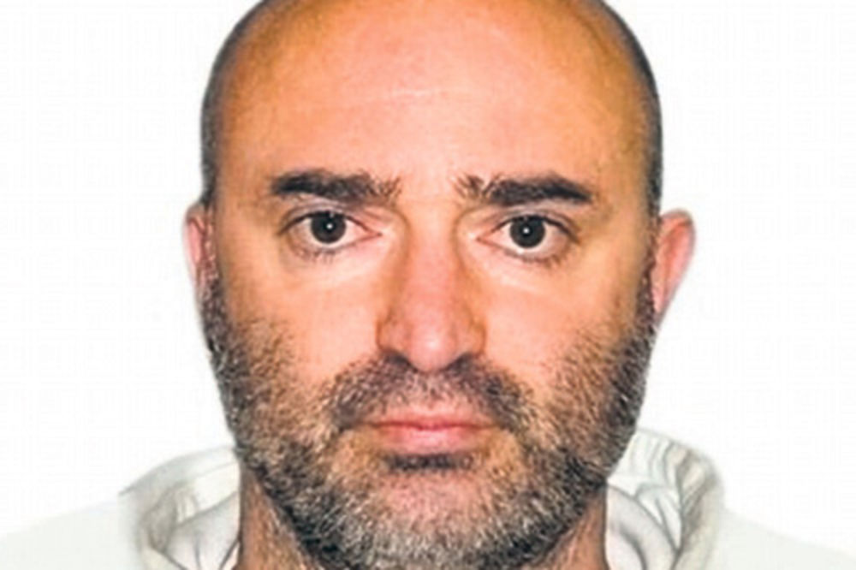
„Био је неки момак који ми је стално говорио како сам прелепа, привлачна и да жели да ме упозна. Чак и ако сам понављала да не желим, он је наставио да ми шаље његов број телефона и говорио ми да га позовем.“
Александар Нешковић (46) је девојчицу из Обреновца, која је тада имала 13 година, намамио на састанак, тако што се преко Фејсбука лажно представио као „Филип007“ који има 17 година.
Након краћег дописивања разменили су имејл адресе и бројеве мобилних телефона.
Девојчицу је сачекао испред школе, представио се као Филипов отац и тако је убедио да уђе у аутомобил и силовао је.
Приликом хапшења, полиција је у његовом телефону и рачунару нашла више од 200 порно снимака са малолетницама.

Slide 14
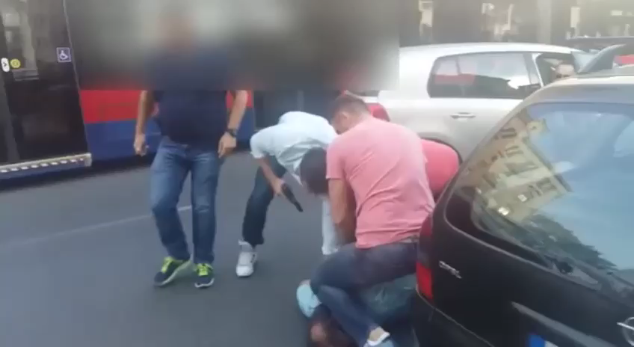

Slide 15

750 000
Сајбер предатора се у сваком тренутку налази на интернету!
НИКАДА НЕ ИДИ НА САСТАНАК СА НЕКИМ КОГА СИ УПОЗНАО ПРЕКО ИНТЕРНЕТА, АКО ТА ОСОБА ИНСИСТИРА ДА СЕ ВИДИТЕ, ПРИЈАВИ НА 19833!!!

Slide 16

ЗАПАМТИ 4 СТВАРИ
ПРЕПОЗНАЈ ПРЕДАТОРА
НЕ ОСТАВЉАЈ ЛИЧНЕ ПОДАТКЕ
НЕ ОДГОВАРАЈ НА РУЖНУ ПОРУКУ
ОБРАТИ СЕ ЗА ПОМОЋ ОДРАСЛОЈ ОСОБИ

Slide 17
БОЉИ_ИНТЕРНЕТ_ЗА_ДЕЦУ bit@mit.gov.rs
ХВАЛА НА ПАЖЊИ!

